Slide 1
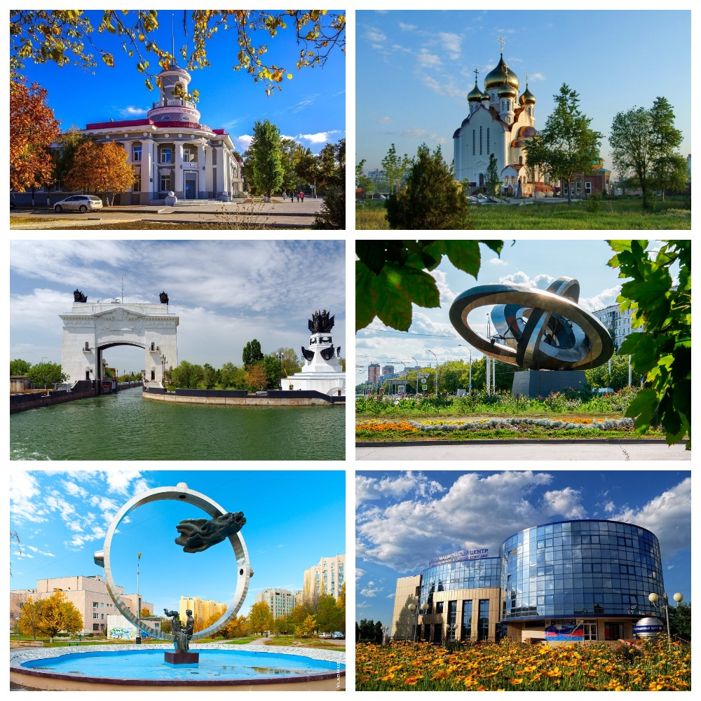
ПРОЕКТ
бюджета города Волгодонска на 2021 год и на плановый период 2022 и 2023 годов

Slide 2
Прогноз социального-экономического развития города Волгодонска на 2021-2023 годы
Муниципальные программы города Волгодонска со сроком реализации до 2030 года
Основные направления бюджетной и налоговой политики города Волгодонска на 2021-2023 годы
Проект областного закона «Об областном бюджете на 2021 год и на плановый период 2022 и 2023 годов» в первом чтении
Основа формирования местного бюджета
на 2021 год и на плановый период 2022 и 2023 годов

Slide 3
Меры, принимаемые для обеспечения сбалансированности и устойчивости бюджета города Волгодонска
План мероприятий по оптимизации расходов местного бюджета и сокращению муниципального долга города Волгодонска до 2024 года (постановление Администрации города Волгодонска от 16.10.2018 № 2351)
Проведение комплексной оценки эффективности налоговых льгот и преференций (пониженных ставок по налогам), установленных решениями Волгодонской городской Думой о налогах и сборах
Расходы сформированы с учетом принципа первоочередности, жесткой приоритизации, преодоления последствий распространения в 2020 году новой коронавирусной инфекции

Slide 4

Основные подходы к формированию расходов бюджета на 2021-2023 годы
доходы бюджета сформированы с учетом изменений, внесенных в бюджетное и налоговое законодательство
снижение процента софинансирования на 2023 год на 1,4%, относительно 2022 года до 23,3%;
обеспечение реализации Указа Президента РФ от 07.05.2018 №204 «О национальных целях и стратегических задачах развития Российской Федерации на период до 2024 года»
уточнение проекта бюджета в части объема межбюджетных трансфертов ко второму чтению
исходными данными для расчета расходов на 2021 и 2022 годы приняты бюджетные ассигнования, утвержденные решением о бюджета на 2020 год и на плановый период 2021 и 2022 годов с учетом изменений, для расходов на 2023 год – бюджетные ассигнования 2022 года;

Slide 5
Основные параметры бюджета города Волгодонска на 2021 год и на плановый период 2022 и 2023 годов
млн рублей
Показатели | Фактическое исполнение 2019 года | Ожидаемое исполнение в 2020 году | Проект 2021 года | Проект 2022 года | Проект 2023 года
Доходы, всего: из них: | 4 368,1 | 5 880 ,3 | 7 753,0 | 10 001,0 | 3 746,2
Налоговые и неналоговые доходы | 1 521,0 | 1 614 ,3 | 1 682,9 | 1 622,3 | 1 659,8
Безвозмездные поступления | 2 847,1 | 4 266,0 | 6 070,1 | 8 378,7 | 2 086,4
в т.ч. дотации | 70,5 | 241,4 | 66,1 | 86,3 | 86,3
2. Расходы, всего: | 4 496,6 | 5 938,5 | 7 958,6 | 10 151,0 | 3 896,2
в т.ч. дотации | 70,5 | 241,4 | 66,1 | 86,3 | 86,3
3. Дефицит (-), профицит (+) | - 128,5 | - 58,2 | -205,6 | -150,0 | -150,0
4. Источники финансирования дефицита | 128,5 | 58,2 | 205,6 | 150,0 | 150,0

Slide 6
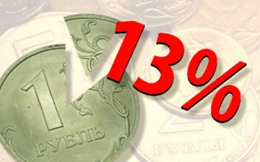









Основные параметры бюджета города Волгодонска на 2021 год
млн рублей
Доходы бюджета - 7 753,0
Расходы бюджета – 7 958,6
Налог на доходы
физических лиц
765,5
Социальная политика
1 237,3
Образование
2 437,2
Совокупный доход
23,2
Здравоохранение
80,4
Налоги на
имущество
547,8
ЖКХ 248,7
Финансовая помощь из
областного бюджета
6 070,1
Национальная экономика
3 180,0
Иные доходы
346,4
Иные расходы
775,0

Slide 7
Динамика доходов бюджета города Волгодонска
млн рублей
9,1%
10,6%

Slide 8
Динамика поступлений налогов
на совокупный доход
млн рублей
69,5
Фактическое исполнение
2019
ПРОЕКТ
2021
ПРОЕКТ
2022
ПРОЕКТ
2023
Налог, взимаемый в связи с применением патентной системы налогообложения

Slide 9
Структура собственных доходов бюджета города Волгодонска
млн рублей
1 521,0
1 614,3
1 622,3
84,9%
88,3%
18,5%

Slide 10
Структура налоговых доходов бюджета на 2021 год – 1 392,0 млн рублей
млн рублей

Slide 11
Динамика поступлений налога на доходы физических лиц
млн. руб.
Динамика поступлений государственной пошлины
Динамика поступлений акцизов на нефтепродукты

Slide 12
Динамика поступлений налогов на имущество
млн рублей
552,5
518,2
Фактическое исполнение
2019
ПРОЕКТ
2021
ПРОЕКТ
2022
ПРОЕКТ
2023

Slide 13
Структура неналоговых доходов бюджета на 2021 год – 290,9 млн рублей
млн рублей
Прочие
неналоговые
доходы 3,2%

Slide 14

Динамика поступлений доходов от использования имущества
млн рублей
Динамика доходов от продажи материальных и нематериальных активов

Slide 15

Динамика поступлений платы за негативное воздействие на окружающую среду
млн рублей
Динамика поступлений
прочих неналоговых доходов
Динамика поступлений штрафов, санкций и возмещения ущерба

Slide 16
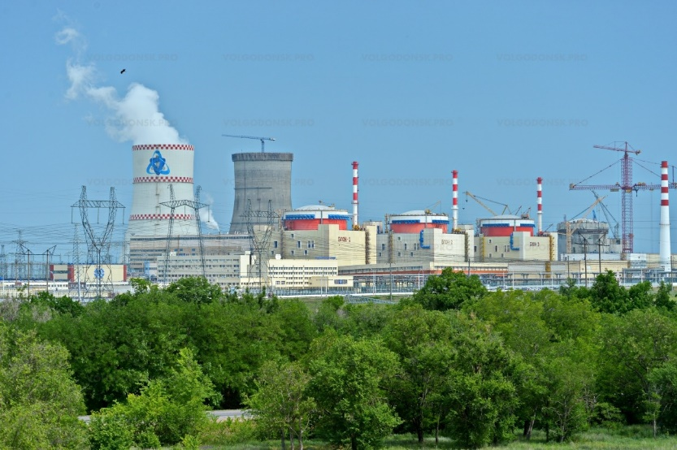
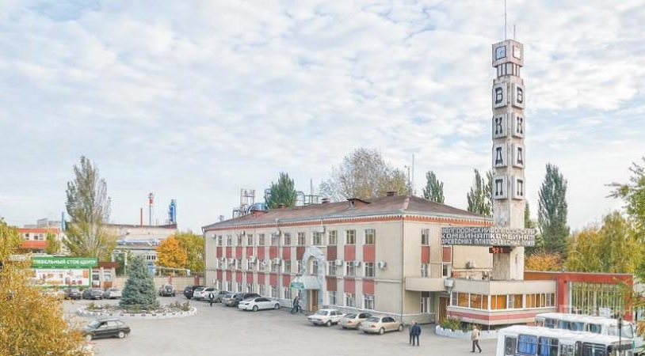

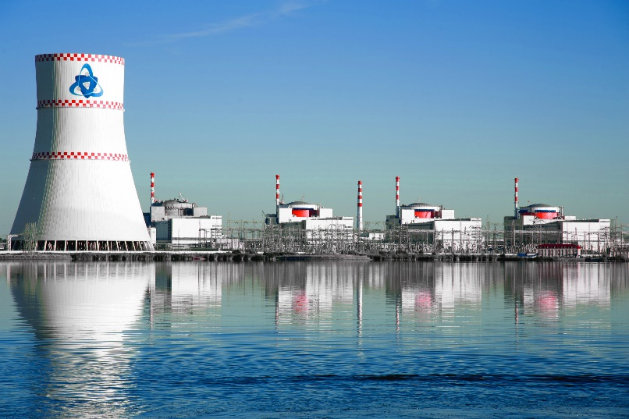
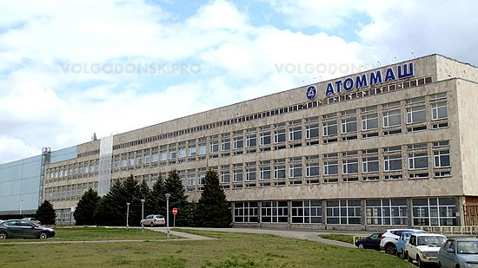
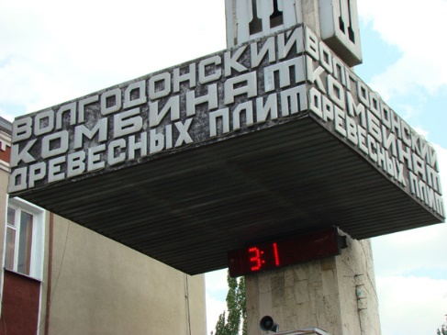
Крупнейшие налогоплательщики города Волгодонска
Филиал АО «Концерн Росэнергоатом» «Ростовская атомная станция»
ФЛ АО «АЭМ-технологии» «Атоммаш» в г. Волгодонск
ООО «Алмаз»
ОАО «ВКДП»
АО «Атоммашэкспорт»
АО «ВЗМЭО»
ООО «Топаз-сервис»

Slide 17
Расходы за счет средств федерального, областного бюджетов
на 2021 год и плановый период 2022 и 2023 годов
8 378,7
6 070,1
2 086,4
* Объем межбюджетных трансфертов будет уточнен ко второму чтению проекта областного бюджета

Slide 18

Зарезервированные средства местного бюджета на 2021-2023 годы
млн рублей
резервный фонд Администрации города Волгодонска
2021- 46,5
2022 -94,8
РЕЗЕРВ
2021 - 5,0
2022 - 5,0 2023 - 5,0
условно утвержденные расходы
софинансирование к средствам областного (федерального) бюджета
2021- 13,2

Slide 19

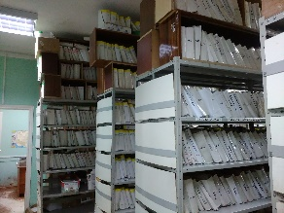
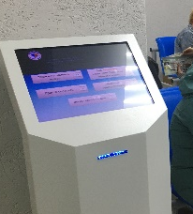
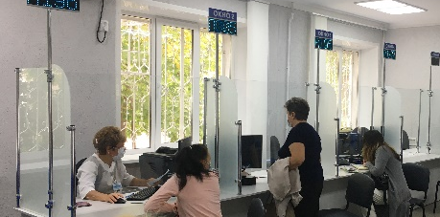

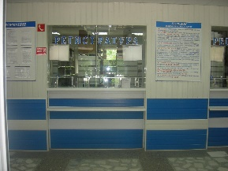
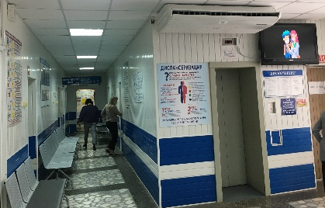
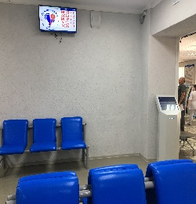
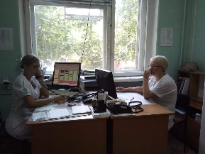

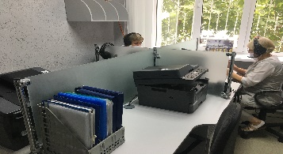
Инициативное бюджетирование
млн рублей
Продолжится начатая в 2020 году реализация инициатив граждан города Волгодонска в решении вопросов местного значения посредством внесения проектов инициативного бюджетирования и участия в их реализации
2020 год
2021 год
ВСЕГО, | 14,6
в том числе: «Поликлиника начинается с регистратуры» - создание открытой регистратуры МУЗ «ГП №3», расположенной по адресу: г. Волгодонск, ул. Энтузиастов, 12 | 2,8
на реализацию 6-ти проектов инициативного бюджетирования зарезервированы средства:
до
после
2021- 3,2
2022- 3,1
2023 -2,9
Распределение резерва будет осуществлено по результатам проведенного отбора Областной конкурсной комиссии.

Slide 20




НАЦИОНАЛЬНЫЕ ПРОЕКТЫ
млн рублей
2021 год – 271,6 2022 год – 299,0 2023 год – 32,1
«ДЕМОГРАФИЯ»
на 2021 год – 226,6
на 2022 год – 228,1
на 2023 год – 31,7
Финансовая поддержка семей при рождении детей
Старшее поколение
2021 год – 220,0
2022 год – 228,1
2023 год – 31,7
2021 год – 6,6

Slide 21



НАЦИОНАЛЬНЫЕ ПРОЕКТЫ
млн рублей
«КУЛЬТУРА»
«ОБРАЗОВАНИЕ»
«ЖИЛЬЕ И ГОРОДСКАЯ СРЕДА»
на 2022 год – 7,4
на 2023 год – 0,3
на 2022 год – 18,5
на 2021 год – 45,0
на 2022 год – 45,0

Slide 22
реконструкция
приобретение основных средств
благоустройство
БЮДЖЕТ
РАЗВИТИЯ
9 622,6
млн рублей
капитальный ремонт
разработка ПСД
дорожное хозяйство
в 2021 году – 3 686,1 млн рублей

Slide 23
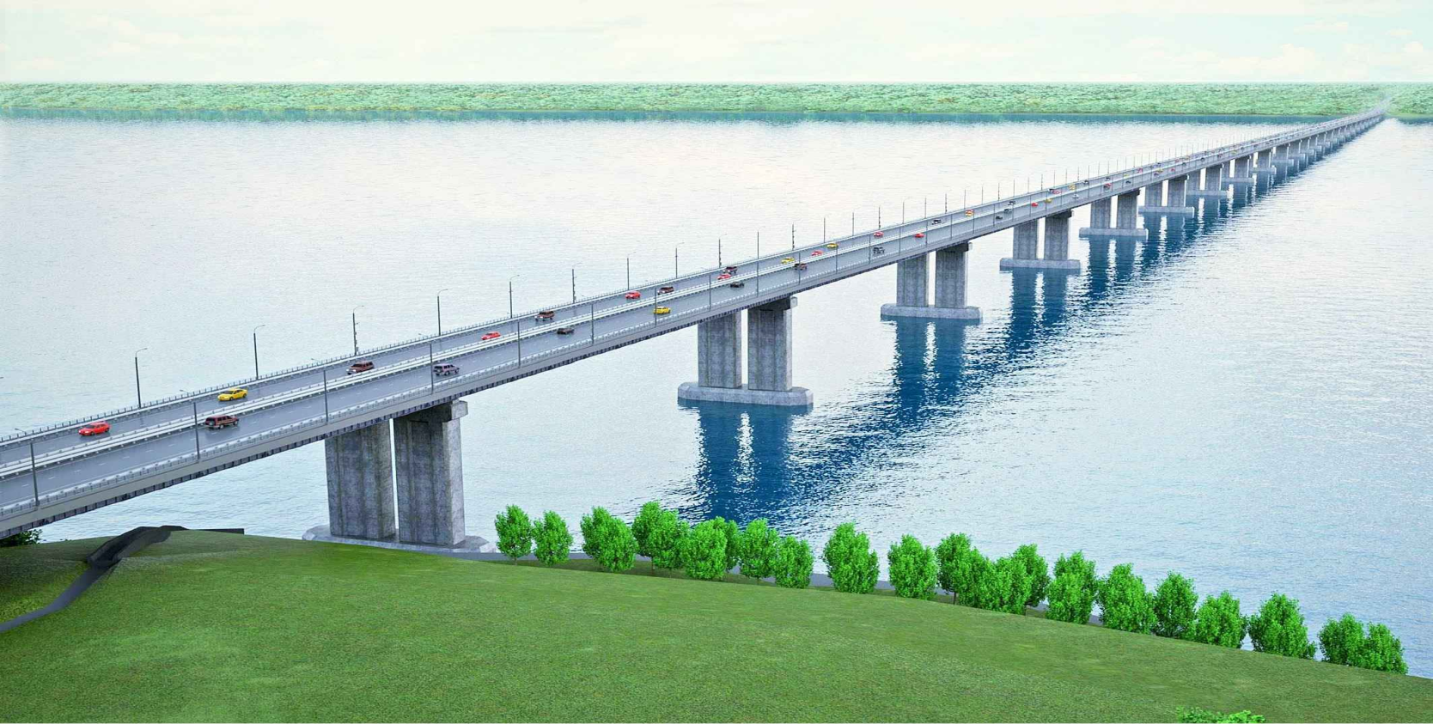
«Бюджет развития»
Строительство мостового перехода через балку Сухо-Соленовская - 8 500,0 млн рублей:
в 2021 году – 3 000,0 млн рублей
в 2022 году – 5 500,0 млн рублей

Slide 24
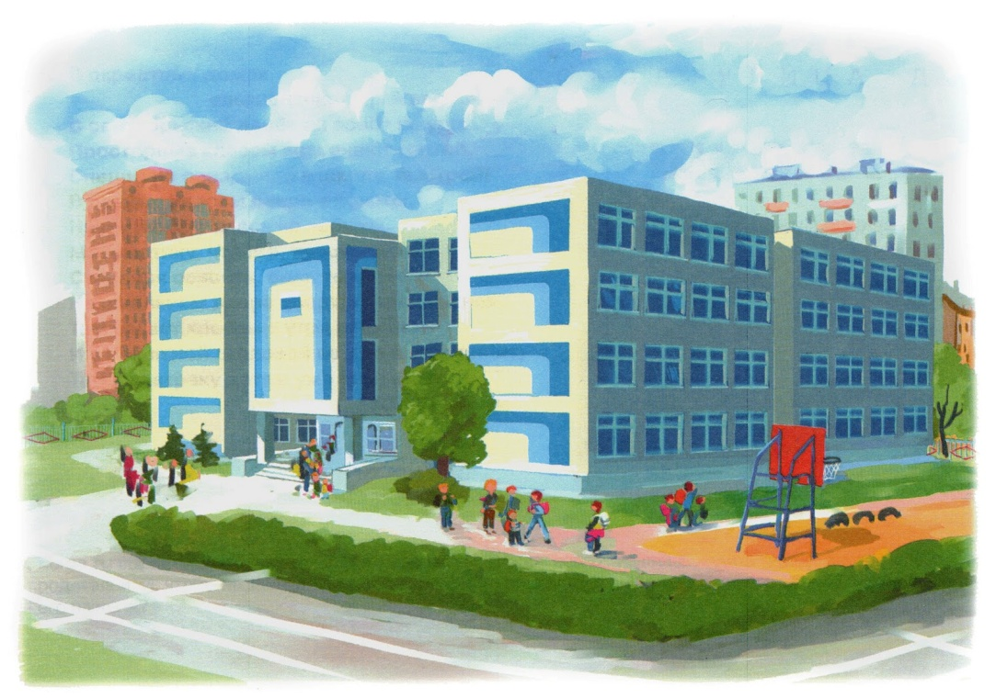
«Бюджет развития»
«Бюджет развития»
Строительство общеобразовательной школы на 600 мест в микрорайоне "В-9" г.Волгодонска
676,4 млн рублей
в 2021 году – 424,0 млн рублей
в 2022 году – 252,4 млн рублей

Slide 25
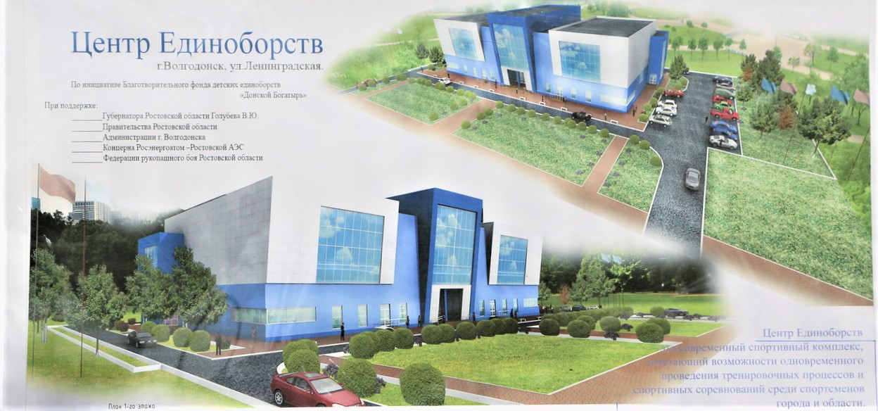
«Бюджет развития»
«Бюджет развития»
Строительство «Центра единоборств» в 2021 году
- 150,6 млн рублей

Slide 26
«Бюджет развития»
млн рублей
На строительство магистральных сетей водоснабжения
2021 год – 3,3
2022 год – 3,7
Мероприятия по приведению объектов города Волгодонска в состояние, обеспечивающее безопасное проживание его жителей
2021 год – 1,7 2022 год – 2,1
2023 год – 3,0
Изготовление проектной документации
реконструкция объектов водоснабжения г. Волгодонска 2021 год – 3,0 млн. рублей, 2022 год – 12,4 млн рублей
строительство и реконструкция очистных сооружений г. Волгодонска
2021 год – 0,4 млн рублей, 2022 год – 3,0 млн рублей, 2023 год – 5,7 млн рублей
реконструкция перепрофилирование здания Дома творчества и ремесел «Радуга» в здание Волгодонского молодежного театра на 200 мест 2023 год – 3,3 млн рублей
капитальный ремонт здания МБОУ СШ № 9 им. И.Ф. «Учаева» – 5,9 млн рублей

Slide 27

«Бюджет развития»
«Бюджет развития»
на капитальный ремонт муниципальных учреждений
– 115,7 млн. рублей, в т.ч:
помещений по адресу: ул.Ленина, д. 70 (возврат в систему дошкольного образования зданий, используемых не по назначению) 2021 год – 10,4 млн рублей, 2022 год – 11,9 млн рублей
кровель муниципальных образовательный учреждений (за исключением аварийных) – 1,3 млн рублей
отделения паллиативной медицинской помощи МУЗ «ГБСМП» 2021 год – 22,4 млн. рублей, 2022 год – 22,4 млн. рублей
здания муниципального бюджетного общеобразовательного учреждения «Естественно - математический лицей № 16» 2022 год – 14,9 млн рублей, 2023 год – 25,9 млн рублей;
в части замены деревянных окон и наружных дверных проемов 2021 год – 0,8 млн рублей, 2022 год – 2,4 млн рублей, 2023 год – 3,3 млн рублей

Slide 28
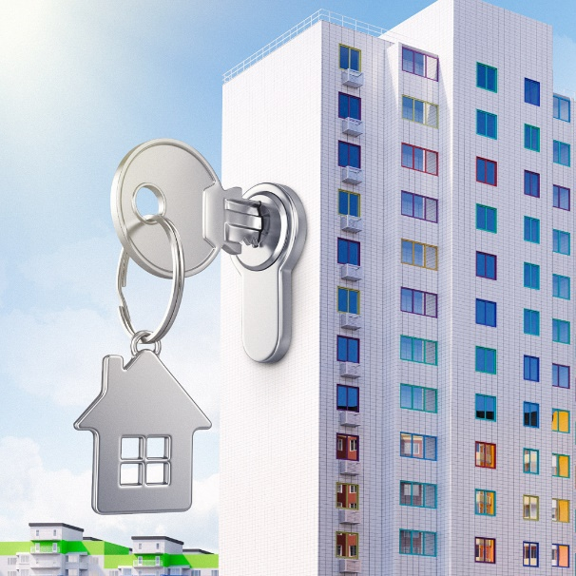


«Бюджет развития»
на предоставление жилых помещений детям–сиротам
2021 -2022 годы – 23,8 млн рублей ежегодно,
2023 год – 17,8 млн рублей;
на обеспечение жильем молодых семей
2021 год – 23,6 млн рублей, 2022 год – 21,6 млн рублей, 2023 год – 6,0 млн рублей;

Slide 29
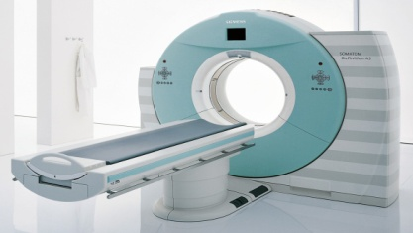


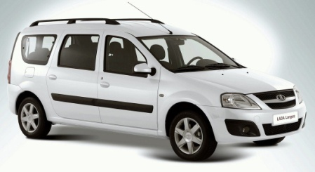
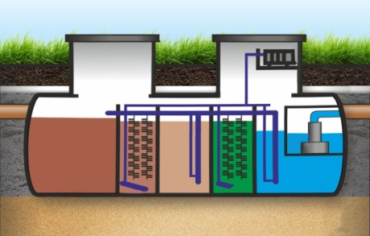
«Бюджет развития»
«Бюджет развития»
Приобретение основных средств -15,8 млн рублей
приобретение спортинвентаря – 0,3 млн рублей
приобретение медицинского оборудования для муниципальных учреждений здравоохранения – 9,1 млн рублей
поддержка творческой деятельности и укрепление материально-технической базы муниципальных театров– 0,3 млн рублей
приобретение санитарного и иного автотранспорта марки «Лада Ларгус» для муниципальных учреждений здравоохранения – 1,5 млн рублей
приобретение и монтаж мобильной станции очистки ливневых сточных вод – 3,7 млн рублей

Slide 30



СТРУКТУРА МУНИЦИПАЛЬНЫХ ПРОГРАММ
7
2021 год –
7 781,8
млн рублей
4
Управление финансами, поддержка экономики и муниципальная политика
Социальные
программы
2022 год –
9 940,6
млн рублей
4
2
Профилактика правонарушений и защита от чрезвычайных ситуаций
2023 год –
3 644,0
млн рублей
Инфраструктурные программы

Slide 31
Программы социальной направленности
Социальную направленность имеют 7-м муниципальных программ.
На их реализацию планируется направить в 2021 году 4 187,8 млн. рублей, в 2022 году – 3 890,3 млн. рублей, в 2023 году – 3 124,3 млн. рублей, что составляет 53,8, 39,1 и 85,7 % соответственно
266,9
млн рублей
«Развитие культуры в городе Волгодонске»
«Молодежная политика и социальная активность»
«Развитие физической культуры и спорта в городе Волгодонске»
277,5
7,4
252,2

Slide 32
Программы социальной направленности
млн рублей
«Развитие образования в городе Волгодонске»
«Социальная поддержка граждан Волгодонска»
«Территориальное планирование и обеспечение доступным и комфортным жильем населения города Волгодонска»
«Развитие здравоохранения города Волгодонска»
80,5
2 374,9
1 146,3
49,0

Slide 33




Основные направления расходов в области культуры
Основные направления расходов в области культуры
млн рублей
Содержание и обеспечение деятельности муниципальных учреждений
Проведение общегородских и общероссийских праздников, фестивалей, конкурсов, выставок
2021 - 258,7
2022 – 258,9
2023 – 258,7
2021 – 4,0
2022 – 4,0
2023 – 4,0
Комплектование книжных фондов библиотек
Содержание зеленых насаждений
МАУК «Парк Победы»
2021 – 1,2
2022 – 0,4
2023 – 0,4
2021 – 3,1
2022 – 3,1
2023 – 3,1

Slide 34

Основные направления расходов в области культуры
Премии главы Администрации города Волгодонска
работникам учреждений культуры и дополнительного
образования детей сферы культуры
– 100,0 тыс.рублей ежегодно
Ежегодные разовые выплаты мастерам
народной культуры
– 3,0 тыс.рублей
ежегодно

Slide 35

Основные направления расходов в области молодежной политики
722,5 тыс. руб. ежегодно
Организация мероприятий, направленных на формирование эффективной системы поддержки добровольческой деятельности, на патриотическое и нравственное воспитание молодежи, на поддержку инициативной и талантливой молодежи, обладающей лидерскими навыками
247,5 тыс. руб. ежегодно
организационно-методическое и информационно-аналитическое обеспечение поддержки молодежи
2021 г - 6 404,3 тыс.руб.
2022 г - 5 931,8 тыс.руб.
2023 г. - 5 931,8 тыс. руб.
организация отдыха детей и молодежи города Волгодонска в возрасте от 6 до 18 лет в каникулярное время на базе МБУ «ЦОО «Ивушка» г.Волгодонска

Slide 36


Расходы на физическую культуру и спорт
млн рублей
Календарный план официальных физкультурных и спортивных мероприятий
2021 год – 5,0
2022 год – 5,0
2023 год – 5,0
Приобретение спортивного инвентаря для микрорайонов города
2021 год – 0,2
2022 год – 0,2
2023 год – 0,2
Обеспечение деятельности
МБУ СШОР №2,3; МБУ СШ №5
МАУ «СК «Содружество»,
МАУ «СК «Олимп»
2021 год – 89,4
2022 год – 89,4
2023 год – 89,4

Slide 37

Расходы на здравоохранение
млн рублей
организация работы по пилотному проекту здоровьесбережения «АРМИС» в учреждениях образования
2021 – 26,1
содержание сверхнормативных ставок среднего медицинского персонала по обслуживанию учреждений образования
2021 – 1,9
2022 – 1,9
2022 – 26,1
2023 – 1,9
содержание и обеспечение деятельности муниципальных учреждений здравоохранения
2023 – 26,1
  2021 – 0,9
  2022 – 0,9
  2023 – 0,9

Slide 38
Расходы на здравоохранение
млн рублей
Создание условий для привлечения в муниципальные учреждения здравоохранения врачей-специалистов
2021 – 3,2
2022 – 3,2
Организация повышения квалификации медицинских работников муниципальных учреждений здравоохранения
2021 – 1,0
Приобретение туберкулина для проведения туберкулинодиагностики детского населения города
2021 – 1,2
2023 – 3,2
2022 – 1,0
2022 – 1,2
2023 – 1,2
2023 – 1,0

Slide 39

Основные направления расходов в области образования
Обеспечение льготным питанием обучающихся из малообеспеченных семей, в том числе в группах продленного дня ежегодно 27,2 млн рублей
Содержание и обеспечение деятельности муниципальных учреждений образования
2021 год – 1 709,8 млн рублей
2022 год - 1 697,4 млн рублей
2023 год - 1 697,4 млн рублей

Slide 40

Основные направления расходов в области образования
Организация оздоровительной кампании детей 8,7 млн рублей ежегодно
Организация и проведение
мероприятий с детьми
Организация трудовой занятости несовершеннолетних детей и молодежи
в 2021 году - 1,1 млн рублей
2021 – 0,4 млн рублей
2022 – 0,2 млн рублей
2023 – 0,2 млн рублей

Slide 41

Меры социальной поддержки граждан
млн рублей
на предоставление отдельных мер социальной поддержки граждан, подвергшихся воздействию радиации предусмотрено
2021 год – 11,2
2022 год – 11,3
на осуществлению ежегодной денежной выплаты лицам, награжденным нагрудным знаком «Почетный донор России»
2021 год – 10,8
2022 год – 11,2
на предоставление мер социальной поддержки тружеников тыла
-0,6 млн рублей ежегодно
на предоставлению мер социальной поддержки реабилитированных лиц, лиц, признанных пострадавшими от политических репрессий, и членов их семей
– 5,8 млн рублей ежегодно
на оплату жилищно-коммунальных услуг отдельным категориям граждан
2021 год – 125,4
2022 год – 125,5
на предоставление гражданам в целях оказания социальной поддержки субсидий на оплату жилых помещений и коммунальных услуг
218,3 млн рублей ежегодно

Slide 42


Доступная среда
выполнение работ по созданию универсальной безбарьерной среды в муниципальных учреждениях города – 320 тыс. рублей (МАУ «СК «Содружество»).
доставка граждан с ограниченными физическими возможностями специализированным автобусом малой вместимости к объектам социальной инфраструктуры – 793,2 тыс. рублей;
обеспечение граждан с ограниченными физическими возможностями услугами по сурдопереводу – 13,1 тыс. рублей;
выплата компенсации инвалидам страховых премий по договорам обязательного страхования гражданской ответственности владельцев транспортных средств – 23,8 тыс. рублей;

Slide 43

Обеспечение жильем отдельных категорий граждан
Оказание мер государственной поддержки в улучшении жилищных условий отдельным категориям граждан
млн рублей
2021 – 47,4
2022 – 45,3
2023 – 23,9
Развитие территорий для жилищного строительства в г.Волгодонске
2021 – 1,6
2022 – 1,6
2023 – 1,6
В 2021 году:
предоставление социальных выплат на приобретение жилья 19-ти молодым семьям;
обеспечение жилыми помещениями 21-го детей-сирот и детей, оставшихся без попечения
родителей.

Slide 44
Инфраструктурные программы
На реализацию 4-х муниципальных программ, направленных на развитие инфраструктуры и обеспечение условий жизнедеятельности, в проекте бюджета в 2021 году предусмотрено 3 425,5 млн. рублей, в 2022 году – 5 880,7 млн рублей и в 2023 году – 345,3 млн рублей, что составляет 44,0 59,2 и 9,5 % соответственно
млн рублей
«Благоустроенный город»
«Развитие транспортной системы города Волгодонска»
«Обеспечение качественными жилищно-коммунальными услугами населения города Волгодонска»
«Формирование современной городской среды на территории города Волгодонска»
167,2
3 175,2
38,1
45,0

Slide 45


Мероприятия программ по развитию инфраструктуры и обеспечения условий жизнедеятельности
Строительство, реконструкция объектов коммунальной инфраструктуры
6,7 млн рублей
Охрана, защита и воспроизводство городских лесов
1,6 млн рублей
Содержание и ремонт объектов благоустройства (зеленых насаждений, сетей уличного освещения, ливневой канализации, памятников )
72,0 млн рублей
Финансовое обеспечение деятельности МКУ «ДСиГХ» и МКУ «ДС»
106,0 млн рублей
Поддержка надлежащего состояния жилищного фонда
12,1 млн рублей

Slide 46
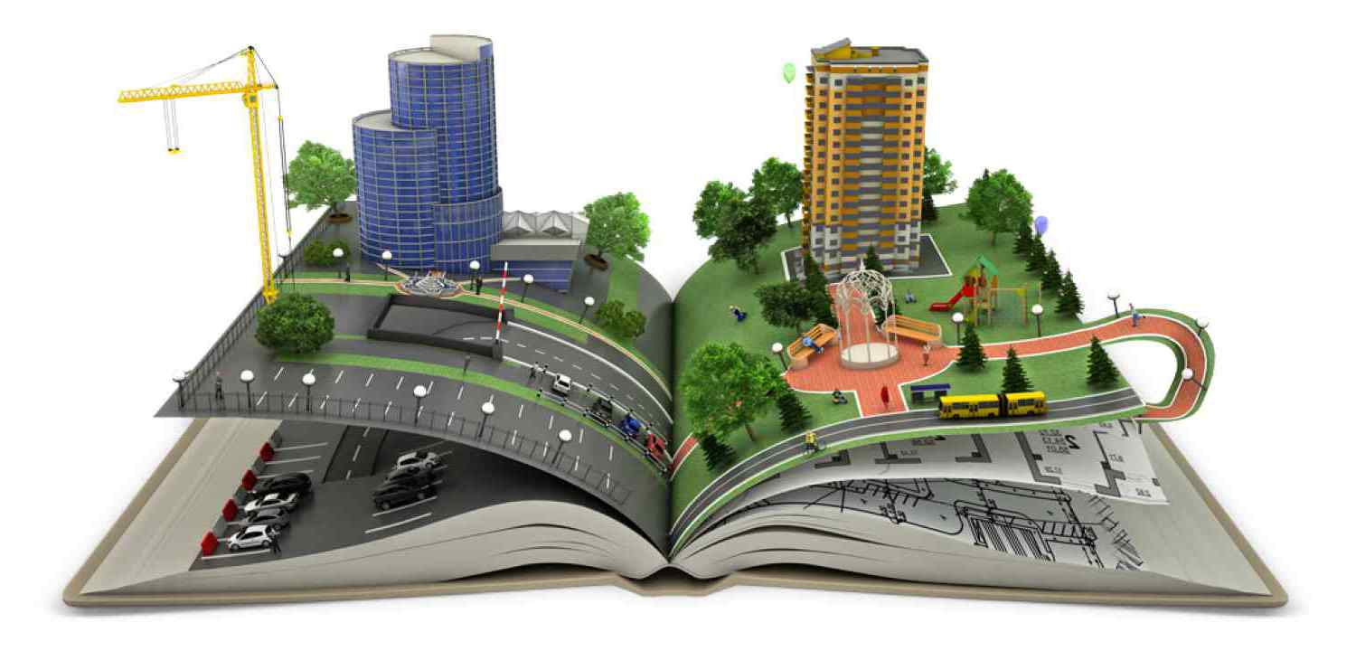
ДОРОЖНЫЙ ФОНД
2021 –3 161,8 млн руб.
2022 –5 663,8 млн руб.
2023 – 165,4 млн руб.
Устранение деформаций и повреждений автомобильных дорог
10,0 млн рублей
Содержание наружного освещения дорог (включая электропотребление)
26,6 млн рублей
Художественно – ландшафтное оформление дорог
12,5 млн рублей
Содержание дорог
77,1 млн рублей

Slide 47
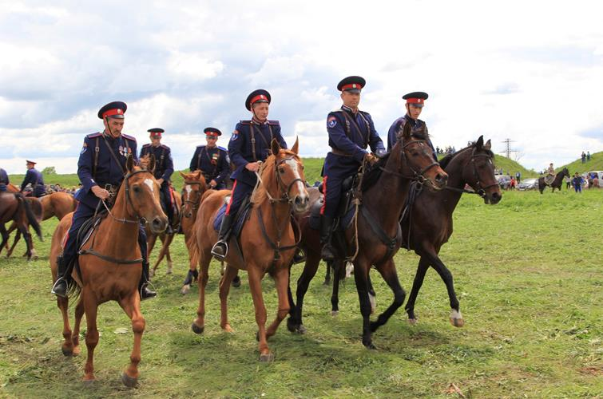

Профилактика правонарушений и защита населения и территории от чрезвычайных ситуаций
На реализацию 2-х муниципальных программ в сфере профилактики правонарушений и защиты населения и территорий от чрезвычайных ситуаций, в проекте бюджета в 2021 году предусмотрено 33,4 млн рублей, в 2022 и 2023 годах по 33,0 млн рублей ежегодно, что составляет 0,4, 0,3 и 0,9 процента соответственно.
млн рублей
«Обеспечение общественного порядка и профилактика правонарушений в городе Волгодонске»
«Защита населения и территории города Волгодонска от чрезвычайных ситуаций»
5,7
27,7

Slide 48

Мероприятия в сфере профилактики правонарушений и защиты населения и территорий от чрезвычайных ситуаций
функционирование системы-112 на базе единых дежурно-диспетчерских служб города Волгодонска;
финансовое обеспечение деятельности муниципального казенного учреждения «Управление по делам гражданской обороны и чрезвычайным ситуациям города Волгодонска»
совершенствование системы профилактики правонарушений с привлечением казачьей дружины города Волгодонска
предупреждение чрезвычайных ситуаций и пропаганду среди населения безопасности жизнедеятельности и обучение действиям при возникновении чрезвычайных ситуаций
поддержание в готовности системы оповещения населения города Волгодонска

Slide 49
Управление финансами, муниципальным имуществом,
поддержка экономики и муниципальная политика
На реализацию 4-х муниципальных программ в сфере экономики в проекте бюджета в 2021 году предусмотрено 135,1 млн рублей, в 2022 году – 136,6 млн рублей и в 2022 году – 141,4 млн рублей, что составляет 1,7, 1,4 и 3,9
млн. рублей
«Муниципальная политика»
«Экономичес кое развитие и инновационная экономика города Волгодонска»
«Управление муниципаль ным имуществом»
«Управление муниципаль
ными финансами»
0,7
50,0
1,3
83,1

Slide 50

Мероприятия в сфере поддержки экономики, управления финансами,
муниципальным имуществом и муниципальной политики
Проведение конкурса среди социально–ориентированных некоммерческих организаций, включая ТОСы
429,0 тыс. рублей ежегодно
Развитие субъектов малого и среднего предпринимательства в городе Волгодонске
460,0 тыс. рублей ежегодно
Организация дополнительного профессионального образования муниципальных служащих Администрации города Волгодонска
138,0 тыс. рублей ежегодно

Slide 51
Мероприятия в сфере поддержки экономики, управления финансами, муниципальным имуществом и муниципальной политики
Защита прав потребителей в городе Волгодонске
220,0 тыс. рублей ежегодно
Развитие туризма в городе Волгодонске
2021 год -600,0 тыс. рублей
Оптимизация и повышение качества представления государственных и муниципальных услуг на базе МАУ «МФЦ»
48,5 млн рублей
Финансовое обеспечение деятельности Финансового управления и Комитета по управлению имуществом города Волгодонска
Управление муниципальным долгом города Волгодонска

Slide 52

Соблюдение нормативов Бюджетного кодекса РФ
Обслуживание муниципального долга
Уровень долговой нагрузки
15%
По результатам проведенной минфином Ростовской области оценки долговой устойчивости муниципальных образований на 2021 году город Волгодонск отнесен к группе заемщиков с высоким уровнем долговой устойчивости
2,1%
0,6%
0,5%

Slide 53
СПАСИБО за внимание!
Информация по проекту бюджета на 2021-2023 годы представлена в графическом формате в виде брошюры «Бюджет для граждан» с использованием иллюстраций и инфографики на сайте Администрации города Волгодонска в разделе «Экономика» подразделе «Бюджет города».

